Slide 1
과목_학년학기_단원 | suhi_p_0302_03
차시명 | 04 원을 그려 볼까요
파일명 | suhi_p_0302_03_0004
검토 | 담당
수학팀 | 김윤희
문서 HISTORY
번호 | 버전 | 문서 작성일 | 내용 비고 | 작성자 (내선번호) | 검토자
1 | V 1.0 | 2022.06.05 | 문서 발생 | 유청훈
2 | V 1.0 | 2022.06.24 | 1차 검토 |  | 김윤희
3 | V 2.0 | 2022.06.27 | 2차 검토 |  | 김예림
4 | V 3.0 | 2022.06.27 | 문서 수정 | 김윤희
5
6
7
8
9
10
11

Slide 2
학습 단계 | 파일명 | 페이지 정보 | 프레임 수 | 자료 형태 (동영상, 애니메이션, 노래)
 | suhi_p_0302_03_0004.html | 수학 익힘 50~51쪽 | 1 | Html5
총 프레임 수 |  |  | 1

Slide 3

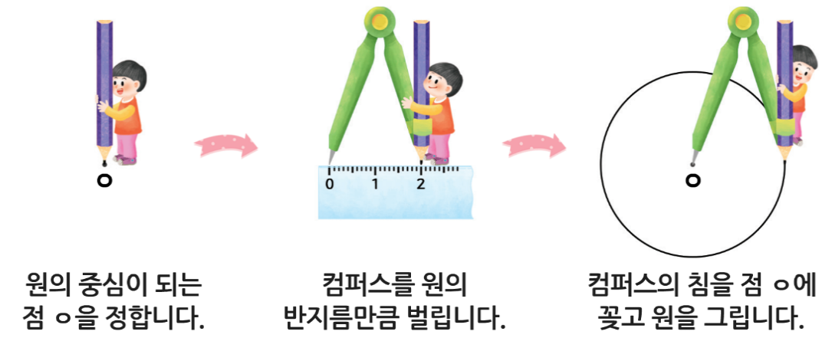
3-2
3. 원
suhi_p_0302_03_0004
04 원을 그려 볼까요
Θ Description & Function
원을 그려 볼까요 │ 50~51쪽
개념 정리
1
2
3
4
원의 중심이 되는
점 ㅇ을 정합니다.
컴퍼스를 원의
반지름만큼 벌립니다.
컴퍼스의 침을 점 ㅇ에
꽂고 원을 그립니다.
삽화 파일명 | content.png (텍스트 지우고 새로 써 주세요.) 수학 3-2 지도서\app\resource\contents_sub\lesson03\ops\ms_lesson03\images\ms_32_3_03_01_01

Slide 4


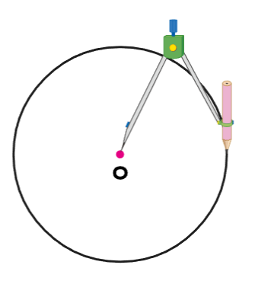




3-2
3. 원
suhi_p_0302_03_0004
04 원을 그려 볼까요
Θ Description & Function
원을 그려 볼까요 │ 50~51쪽
풀 팝업창(다음 슬라이드)
풀이 확인 팝업창 (#1 팝업창 다음 슬라이드)
답 칸 클릭하면 답 나타남. 정답 확인 버튼은 정답 가리기로 토글 됨.
개념 정리
1
2
3
4
그림을 보고 안에 알맞은 말을 써넣으세요.
반지름
컴퍼스를 원의 만큼 벌린 후,
원을 그리면 컴퍼스의 침이 꽂혔던
점은 원의 이/가 됩니다.
ㅇ
중심
#1
#2
#3
삽화 파일명 | bg.svg 수학 3-2 지도서\app\resource\contents_sub\lesson03\ops\ms_lesson03\images\ms_32_3_03_02_01

Slide 5



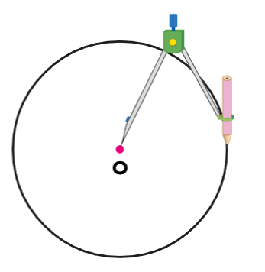


3-2
3. 원
suhi_p_0302_03_0004
04 원을 그려 볼까요
Θ Description & Function
<쌍둥이 문제 버튼 클릭 시 나타나는 화면>
활동지 다운로드 버튼. 다운로드 되는 파일은 (3-2-3)수학익힘쌍둥이_04차시.hwp
답 칸 클릭하면 답 나타남. 정답 확인 버튼은 정답 가리기로 토글 됨.
정오답 소스 사용. X는 나타났다가 사라짐. 클릭음 있음.
그림을 보고 알맞은 말에 표 하세요.
컴퍼스를 원의( 반지름 / 지름) 만큼 벌린 후, 원을 그리면 컴퍼스의 침이 꽂혔던 점은 원의 ( 지름 / 중심 )이 됩니다.
#3
#1
#2
삽화 파일명 | pop_01_bg.svg 수학 3-2 지도서\app\resource\contents_sub\lesson03\ops\ms_lesson03\images\ms_32_3_03_02_01

Slide 6
3-2
3. 원
suhi_p_0302_03_0004
04 원을 그려 볼까요
Θ Description & Function
원을 그려 볼까요 │ 50~51쪽
< 풀이 확인 클릭 시 나타나는 화면>
개념 정리
1
2
3
4
그림을 보고 안에 알맞은 말을 써넣으세요.
반지름
컴퍼스를 원의 만큼 벌린 후,
원을 그리면 컴퍼스의 침이 꽂혔던
점은 원의 이/가 됩니다.
풀이
ㅇ
중심
컴퍼스를 원의 반지름만큼 벌린 후, 컴퍼스의 침을 원의 중심에 꽂고 원을 그립니다.

Slide 7


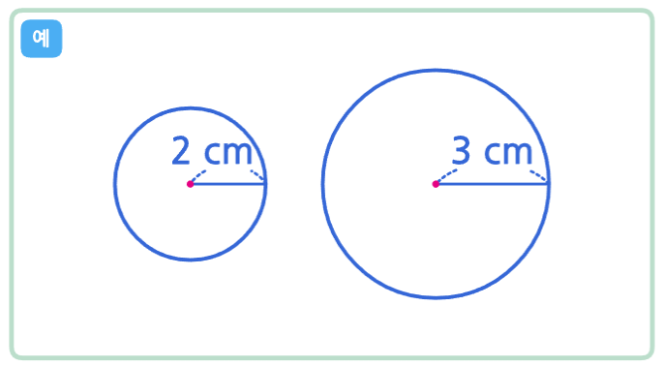




3-2
3. 원
suhi_p_0302_03_0004
04 원을 그려 볼까요
Θ Description & Function
원을 그려 볼까요 │ 50~51쪽
2
풀 팝업창(다음 슬라이드)
예 약물 추가. 예 약물은 처음에는 안 보이다가 먼저 클릭하는 답과 함께 나타남.
풀이 확인 팝업창 (#1 팝업창 다음 슬라이드)
답 칸 클릭하면 파란색 원으로 답 나타남. 정답 확인 버튼은 정답 가리기로 토글 됨.
손가락버튼 깜박거림. 클릭하면 파란색 원이 나타남. 첫 진입화면 참고.
개념 정리
1
3
4
주어진 점을 원의 중심으로 하여 반지름이 2 cm인 원과 3 cm인 원을 각각 그려 보세요.
꾸러미 1
#2
#5
#5
#1
#3
#4
삽화 파일명 | base_01.svg / answer_01.svg (파란색 선 색 #00a0ff) 수학 3-2 지도서\app\resource\contents_sub\lesson03\ops\ms_lesson03\images\ms_32_3_03_03_01

Slide 8
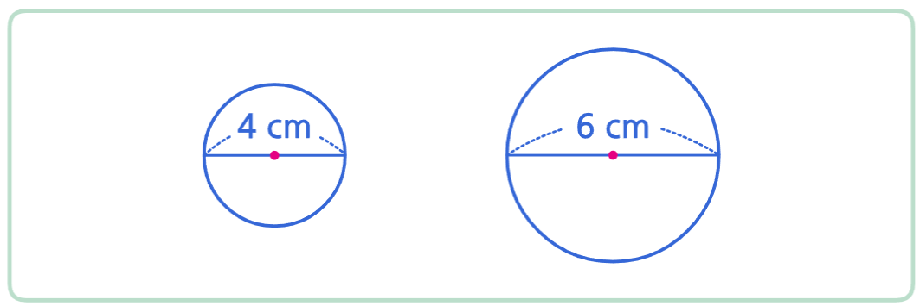
3-2
3. 원
suhi_p_0302_03_0004
04 원을 그려 볼까요
Θ Description & Function
<쌍둥이 문제 버튼 클릭 시 나타나는 화면>
활동지 다운로드 버튼. 다운로드 되는 파일은 (3-2-3)수학익힘쌍둥이_04차시.hwp
답 칸 클릭하면 파란색 원으로 답 나타남. 정답 확인 버튼은 정답 가리기로 토글 됨.
예 약물은 처음에는 안 보이다가 먼저 클릭하는 답과 함께 나타남.
손가락버튼 깜박거림. 클릭하면 파란색 원 나타남. 첫 진입화면 참고.
지름이 4 cm인 원과 6 cm인 원을 각각 그려 보세요.
#3
#4
#4
#1
#2
삽화 파일명 | pop_01_base_01.svg / pop_01_answer_01.svg (파란색 선 색 #00a0ff) 수학 3-2 지도서\app\resource\contents_sub\lesson03\ops\ms_lesson03\images\ms_32_3_03_03_01

Slide 9
3-2
3. 원
suhi_p_0302_03_0004
04 원을 그려 볼까요
Θ Description & Function
원을 그려 볼까요 │ 50~51쪽
2
< 풀이 확인 클릭 시 나타나는 화면>
개념 정리
1
3
4
주어진 점을 원의 중심으로 하여 반지름이 2 cm인 원과 3 cm인 원을 각각 그려 보세요.
꾸러미 1
#2
풀이
반지름이 2 cm, 3 cm인 원을 각각 그립니다.

Slide 10

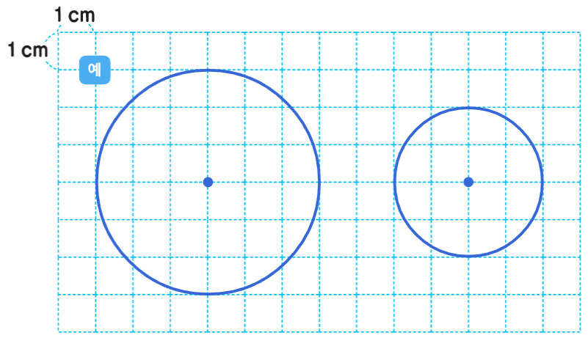
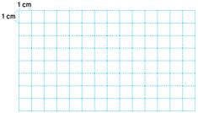
3-2
3. 원
suhi_p_0302_03_0004
04 원을 그려 볼까요
Θ Description & Function
원을 그려 볼까요 │ 50~51쪽
2
3
풀 팝업창(다음 슬라이드)
예 약물 추가. 예 약물은 처음에는 안 보이다가 먼저 클릭하는 답과 함께 나타남.
풀이 확인 팝업창 (#1 팝업창 다음 슬라이드)
답 칸 클릭하면 파란색 선으로 답 나타남. 정답 확인 버튼은 정답 가리기로 토글 됨.
손가락버튼 깜박거림. 클릭하면 파란색 원 나타남. 첫 진입화면 참고.
개념 정리
1
4
모눈종이에 크기가 서로 다른 원 2개를 그려 보세요.
1 cm
1 cm
#2
#5
#5
#1
#3
#4
삽화 파일명 | bg.png / answer_01.svg (파란색 선 색 #00a0ff) 수학 3-2 지도서\app\resource\contents_sub\lesson03\ops\ms_lesson03\images\ms_32_3_03_04_01

Slide 11
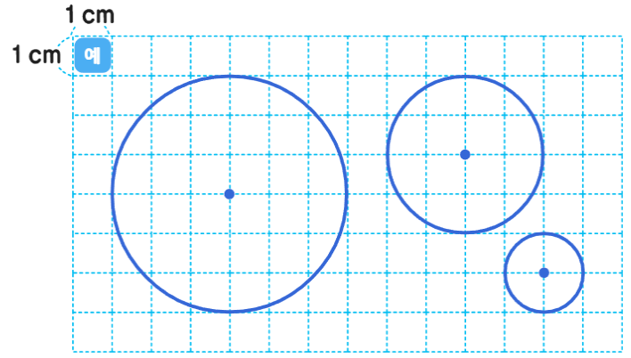
3-2
3. 원
suhi_p_0302_03_0004
04 원을 그려 볼까요
Θ Description & Function
<쌍둥이 문제 버튼 클릭 시 나타나는 화면>
활동지 다운로드 버튼. 다운로드 되는 파일은 (3-2-3)수학익힘쌍둥이_04차시.hwp
예 약물 추가
답 칸 클릭하면 파란색 선으로 답 나타남. 정답 확인 버튼은 정답 가리기로 토글 됨.
손가락버튼 깜박거림. 클릭하면 파란색 원 나타남. 첫 진입화면 참고.
모눈종이에 크기가 서로 다른 원 3개를 그려 보세요.
1 cm
1 cm
#2
#4
#4
#4
#1
#3
삽화 파일명 | pop_01_bg.png / pop_01_answer_01.svg (파란색 선 색 #00a0ff) 수학 3-2 지도서\app\resource\contents_sub\lesson03\ops\ms_lesson03\images\ms_32_3_03_04_01

Slide 12
3-2
3. 원
suhi_p_0302_03_0004
04 원을 그려 볼까요
Θ Description & Function
원을 그려 볼까요 │ 50~51쪽
2
3
< 풀이 확인 클릭 시 나타나는 화면>
개념 정리
1
4
모눈종이에 크기가 서로 다른 원 2개를 그려 보세요.
1 cm
1 cm
풀이
컴퍼스를 이용하여 크기가 서로 다른 원 2개를 모눈종이에 그립니다.

Slide 13


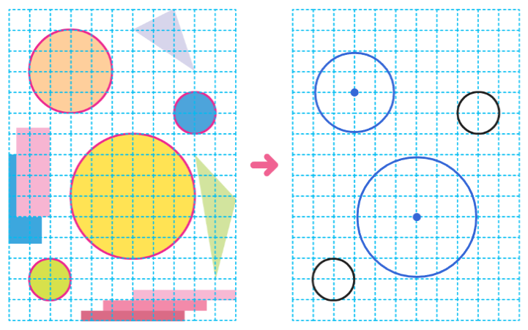
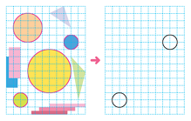


3-2
3. 원
suhi_p_0302_03_0004
04 원을 그려 볼까요
Θ Description & Function
원을 그려 볼까요 │ 50~51쪽
2
4
풀 팝업창(다음 슬라이드)
풀이 확인 팝업창(#1 풀 팝업창 다음 슬라이드)
답 칸 클릭하면 파란색 원으로 답 나타남. 정답 확인 버튼은 정답 가리기로 토글 됨.
손가락버튼 깜박거림. 클릭하면 파란색 원 나타남. 첫 진입화면 참고.
개념 정리
1
3
주어진 그림에서 원을 찾아 같은 위치에 똑같은 원을 그려 보세요.
#4
#4
#1
#2
#3
삽화 파일명 | bg.png / answer_01.svg (파란색 선 색 #00a0ff) 수학 3-2 지도서\app\resource\contents_sub\lesson03\ops\ms_lesson03\images\ms_32_3_03_05_01

Slide 14
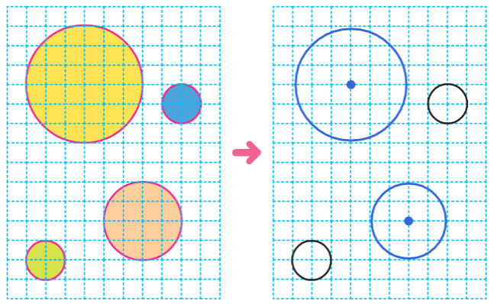
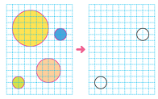
3-2
3. 원
suhi_p_0302_03_0004
04 원을 그려 볼까요
Θ Description & Function
<쌍둥이 문제 버튼 클릭 시 나타나는 화면>
활동지 다운로드 버튼. 다운로드 되는 파일은 (3-2-3)수학익힘쌍둥이_04차시.hwp
답 칸 클릭하면 파란색 원으로 답 나타남. 정답 확인 버튼은 정답 가리기로 토글 됨.
손가락버튼 깜박거림. 클릭하면 파란색 원 나타남. 첫 진입화면 참고.
주어진 그림에서 원을 찾아 같은 위치에 똑같은 원을 그려 보세요.
#3
#3
#1
#2
삽화 파일명 | pop_01_bg.png / pop_01_answer_01.svg (파란색 선 색 #00a0ff) 수학 3-2 지도서\app\resource\contents_sub\lesson03\ops\ms_lesson03\images\ms_32_3_03_05_01

Slide 15
3-2
3. 원
suhi_p_0302_03_0004
04 원을 그려 볼까요
Θ Description & Function
원을 그려 볼까요 │ 50~51쪽
2
4
< 풀이 확인 클릭 시 나타나는 화면>
개념 정리
1
3
주어진 그림에서 원을 찾아 같은 위치에 똑같은 원을 그려 보세요.
풀이
컴퍼스를 이용하여 주어진 그림의 원과 크기가 같은 원을 모눈종이에 그립니다.

